Slide 1
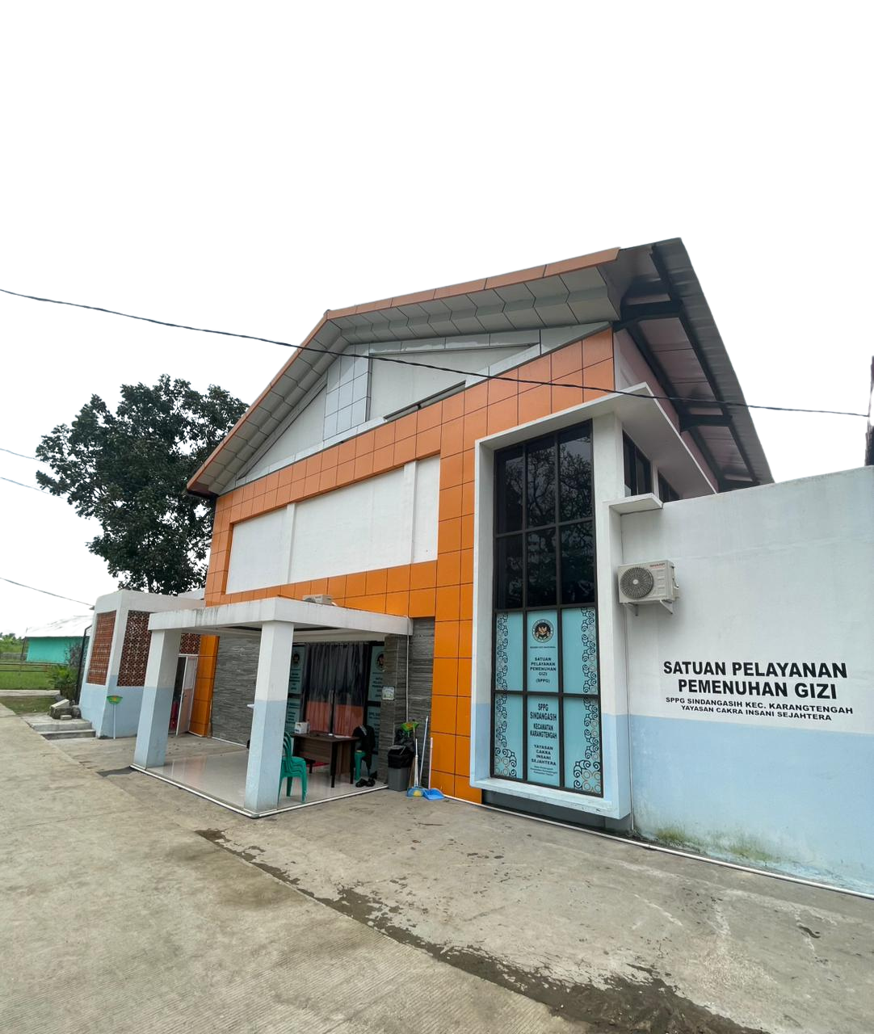








Badan Gizi Nasional
Sppg Sindang Asih
TUPOKSI
DAN FUNGSI DIVISI
Mengacu Kepada SK Nomor 401.1 Tahun 2025 tentang Juknis Tata Kelola MBG TA 2026 (2)
Dan Peran fungsi Setiap divisi
Disusun Oleh :
SYEHAN PERMANA
https://sipgn-sipsmo-web.bgn.go.id/Sign
SPPG SINDANGASIH
Jl. Pamokolan, Sindangasih
Kec.Karangtengah Jawa Barat

Slide 2
Badan Gizi Nasional
Sppg Sindang Asih
KETUA SPPG
Berikut tugas dan tanggung jawab kepala Satuan Pelayanan Pemenuhan Gizi
(Kepala Sppg) yaitu :
a)Melakukan tugas sebagai approver VA terhadap pengajuan transaksi dari perwakilan yayasan (maker) maksimal dalam 24 jam sejak pengajuan oleh maker.
b) Memastikan seluruh kegiatan operasional harian SPPG mulai dari produksi hingga distribusi, termasuk melakukan evaluasi mingguan.
c) Memastikan terpenuhinya standar kualitas bahan baku, makanan, pelayanan, sanitasi lingkungan, pergudangan, dan melakukan pembersihan terhadap hama secara masal sebulan sekali sesuai dengan ketentuan dari BGN.
d) Memeriksa dan memverifikasi pelaksanaan pengadaan bahan baku oleh Yayasan untuk memastikan kesesuaiannya terhadap kriteria objektif yang ditetapkan BGN, yaitu:

Slide 3
Badan Gizi Nasional
Sppg Sindang Asih
KETUA SPPG
e) Bertanggung jawab menciptakan suasana kerja yang kondusif dan menjaga
hubungan baik denganPerwakilan Yayasan.
f) Berkoordinasi dengan pemangku kepentingan di sekitar SPPG (seperti aparat
kecamatan, perangkat desa/kelurahan, tokoh masyarakat) agar memberikan
dukungan kepada pelaksanaan program MBG.
g) Tim berkinerja dengan baik, mengembangkan kapasitas tim, menetapkan jadwal kerja, dan mengelola konflik.
h) Memastikan kecukupan stok bahan baku dan peralatan yang dibutuhkan.
i) Mengendalikan anggaran SPPG mulai dari biaya operasional, bahan baku, dan insentif.

Slide 4
Badan Gizi Nasional
Sppg Sindang Asih
AHLI GIZI
Berikut tugas dan tanggung jawab Pengawas gizi Di Satuan Pelayanan program pemenuhan Gizi yaitu :
a) Penyusunan Menu: merancang menu yang bergizi seimbang, termasuk kalori, protein, lemak, karbohidrat serta zat gizi lainnya sesuai dengan peraturan yang berlaku.
b) Konsultasi Gizi: Menyediakan konsultasi gizi secara langsung dan tidak dipungut biaya kepada masyarakat yang memerlukan informasi tentang gizi
c) Pelatihan dan Edukasi: Memberikan peningkatan pengetahuan dan keterampilan tentang makanan bergizi kepada relawan SPPG.
d) Pengawasan Kualitas: Memastikan bahwa makanan sesuai dengan standar gizi yang telah ditetapkan oleh BGN.
e) Monitoring dan evaluasi terhadap kinerja dari karyawan khususnya bagian persiapan, pengolahan, dan pemorsian.
f) Pengendalian mutu (quality control) terhadap makananyang diproduksi setiap harinya.

Slide 5
Badan Gizi Nasional
Sppg Sindang Asih
AHLI GIZI
g) Bertanggung jawab dalam pengawasan dan pencatatan contoh makanan (food safety) setiap harinya.
h) Edukasi gizi dan keamanan pangan kepada penerima manfaat. Melaksanakan edukasi gizi kepada penerima manfaat, termasuk anak sekolah dan kelompok 3B,
mengenai gizi seimbang, keamanan pangan, perilaku hidup bersih dan sehat, melalui kerja sama dengan pihak satuan pendidikan, Puskesmas setempat, Unit Kesehatan Sekolah, serta kader Posyandu dan kader lainnya.
i) Pemantauan Status Gizi. Berpartisipasi dalam kegiatan monitoring dan evaluasi perkembangan status gizi penerima manfaat dengan berkoordinasi dan bekerjasama dengan UKS satuan pendidikan, Puskesmas, dan atau kader kesehatan setempat, sesuai dengan ketentuan yang berlaku.

Slide 6
Badan Gizi Nasional
Sppg Sindang Asih
AKUNTAN
Berikut tugas dan tanggung jawab Pengawas Keuangan Di Satuan Pelayanan
program pemenuhan Gizi yaitu :
a) Berkoordinasi dengan kepala SPPG membuat rencana anggaran belanja setiap hari.
b) Manajemen Logistik: Bersama dengan jurutama masak memastikan
pemesanan, pembelian,pemanfaatan, dan ketersediaan bahan baku.
c) Bertanggung jawab dalam pengelolaan keuangan mulai dari perencanaan, pengelolaan keuangan, termasuk kas kecil (petty cash) pencatatan, penyimpanan bukti pengeluaran, dan rekonsiliasi serta pelaporan. Pelaporan keuangan disampaikan rutin harian, per 2 mingguan, dan bulanan, serta penyetoran kelebihan uang kas kecil ke VA Yayasan.
d) Mengatur jadwal kerja giliran (shift) relawan dalam operasional SPPG.
e) Membantu memastikan pencatatan kegiatan harian di SPPG yang dilakukan oleh
masing-masing petugas.
f) Bertanggung jawab terhadap pencatatan sampah (food waste) setiap harinya, berupa sampah organik dan anorganik baik dari sisa bahan baku maupun sisa makanan yang dicatat oleh petugas pencuci alat
makan dan petugas persiapan bahan makanan.

Slide 7
Badan Gizi Nasional
Sppg Sindang Asih
JURU MASAK
Berikut tugas dan tanggung jawab Juru masak Di Satuan Pelayanan program
pemenuhan Gizi yaitu :
a) Menyusun menu makanan bersama dengan Pengawas Gizi
b) Memimpin dan mengatur tim yang memasak dan menjalankan pekerjaan dengan efisien.
c) Menyiapkan bahan-bahan masakan sesuai dengan resep yang telah ditentukan,
serta memastikan kualitas dan kebersihan bahan makanan.
d) Memasak makanan di area SPPG sesuai standar gizi yang ditetapkan.
e) Bersama Pengawas Keuangan, memeriksa jumlah dan kualitas bahan baku yang akan masuk ke SPPG.
f) Bersama Pengawas Keuangan, memeriksa persediaan dan kualitas bahan makanan tetap terjaga, dan melaporkan kepada Kepala SPPG kebutuhan bahan baku.
g) Menjaga standar kebersihan ruang pengolahan makanan serta memastikan bahwa masakan yang dihasilkan memiliki rasa dan kualitas yang sesuai dengan standar berkualitas. ekspektasi makanan yang
h) Berkomunikasi secara efektif dengan personil SPPG lainnya untuk memastikan kelancaran jalannya proses memasak, terutama dalam pengaturan waktu penyajian.

Slide 8
Badan Gizi Nasional
Sppg Sindang Asih
ASISTEN LAPANGAN
Berikut tugas dan tanggung jawab Asisten lapangan Di Satuan Pelayanan program pemenuhan Gizi yaitu :
a) Sebagai pelaksana terdepan dalam menjalin hubungan dengan pihak eksternal khususnya dengan pihak satuan pendidikan.
b) Memastikan proses produksi berjalan lancar tidak ada halangan serta selesai sesuai waktu yang sudah ditentukan.
c) Memastikan ketersediaan bahan baku untuk Produksi.
d) Bertanggung jawab terhadap pemutakhiran (update) jumlah porsi yang diproduksi dan didistribusikan setiap harinya.
e) Memastikan hubungan ke pihak satuan pendidikan berjalan dengan harmonis dan proaktif.
f) Monitoring dan evaluasi terhadap kinerja dari bagian packaging, distribusi, petugas kebersihan dan pencuci alat makan.

Slide 9
Badan Gizi Nasional
Sppg Sindang Asih
ASISTEN LAPANGAN
g) Bertanggung jawab dalam mengatur pengeluaran operasional selama kegiatan (Bensin, gas, dan lainnya).
h) Bertanggung jawab terhadap Quality Control, pencatatan dan penimbangan bahan baku yang masuk ke unit pelayanan.
i) Persiapan Bahan Makanan
1) Memastikan ketersedian bahan baku.
2) Membersihkan, mengupas, memotong sayuran dan bumbu.
3) Menghitung dan mencatat kebutuhan baku, misal 1 kg wortel buat berapa porsi.
4) Menghitung dan mencatat sampah dari sayuran yang digunakan.
5) Membersihkan lingkungan pekerjaan di sekitar ruangan.
6) Memastikan bahan baku yang digunakan higienis.

Slide 10
Badan Gizi Nasional
Sppg Sindang Asih
Pengolahan
Berikut tugas dan tanggung jawab Divisi pengolahan Di Satuan Pelayanan
program pemenuhan Gizi yaitu :
a) Produksi Nasi
1) Memastikan ketersediaan nasi.
2) Menghitung dan mencatat satu kali produksi nasi menjadi berapa porsi.
3) Memastikan beras yang dimasak sudah dicuci dan higienis.
4) Memastikan ketersediaan stok beras.
5) Membersihkan alat produksi nasi dan lingkungan pekerjaan sebelum ditinggalkan.
b) Produksi Sayur
1) Memastikan ketersediaan bahan baku rempah rempah dan sayuran.
2) Memastikan ketersediaan sayur ketika proses pemorsian.
3) Mencatat dan menghitung kesanggupan produksi satu wajan.
4) Mencatat dan menghitung setiap bumbu yang digunakan seperti minyak, garam, gula,dan sejenisnya.
5) Membersihkan alat produksi sayuran dan lingkungan pekerjaan sebelum ditinggalkan.

Slide 11
Badan Gizi Nasional
Sppg Sindang Asih
Pengolahan
c) Produksi Lauk
1)Memastikan ketersediaan bahan baku rempah Rempah dan lauk.
2)Memastikan ketersediaan lauk ketika proses pemorsian.
3)Mencatat dan menghitung kesanggupan produksi satu wajan.
4)Mencatat dan menghitung setiap bumbu yang
digunakan (minyak, garam, gula, dll).
5)Melakukan pengecekan dan penghitungan terhadap bahan baku lauk (ayam, ikan, daging, telur) yang dikirim oleh pemasok.
6)Membersihkan alat produksi lauk dan lingkunganpekerjaan sebelum ditinggalkan.

Slide 12
Badan Gizi Nasional
Sppg Sindang Asih
Pengolahan
7) SPPG dilarang membeli makanan basah dalam bentuk jadi (siap saji) dari pihak ketiga. Seluruh proses pengolahan makanan basah harus dilakukan di fasilitas SPPG untuk menjamin keamanan pangan dan standar gizi.
8) Dalam hal penyediaan makanan kering (misalnya untuk kondisi khusus atau bulan puasa), diperbolehkan menggunakan produk hasil pihak ketiga, namun wajib memprioritaskan produk lokal/UMKM dan bukan berasal dari pabrikan besar.
9) Sangat disarankan untuk melibatkan PKK dan organisasi kemasyarakatan setempat dalam proses operasional SPPG, dengan tetap menjaga
standar gizi dan higiene yang mencukupi

Slide 13
Badan Gizi Nasional
Sppg Sindang Asih
PEMORSIAN
Berikut tugas dan tanggung jawab Divisi pemorsian Di Satuan Pelayanan program pemenuhan Gizi yaitu :
a) Memastikan ketersediaan peralatan makan beserta tutupnya.
b) Memastikan ketersediaan makanan seperti susu, nasi, lauk, dan buah.
c) Bertanggung jawab terhadap quality control dari buah (sortir dan timbang ketika buah datang).
d) Bertanggung jawab dan memastikan peralatan makan terisi semua (nasi, lauk, sayur, buah, dan susu) dengan porsi sesuai ketentuan menurut kelompok umur penerima manfaat.
e) Memastikan area kerja tertata rapih, bersih, dan higienis.
f) Memastikan terpasang AC (Air Conditioner) dengan kapasitas yang memadai di area pemorsian.
g) Melakukan stok opname dari bahan baku seperti susu dan buah, melakukan asset management alat
makan beserta tutupnya.
h) Membersihkan alat peralatan pemorsian dan lingkungan pekerjaan sebelum ditinggalkan.

Slide 14
Badan Gizi Nasional
Sppg Sindang Asih
DISTRIBUSI
Berikut tugas dan tanggung jawab Divisi Distribusi Di Satuan Pelayanan program pemenuhan Gizi yaitu :
a) Memastikan kendaraan dalam keadaan bersih, rapi, higienis, dan aman.
b)Melakukan pemeriksaan kondisi kendaraan sebelum pendistribusian, meliputi aspek kelayakan dan keselamatan operasional, untuk memastikankendaraan layak digunakan.
c) Memastikan sopir distribusi dalam kondisi sehat, bugar
(tidak mengantuk, tidak mabuk, atau kondisilain yang berpotensi membahayakan keselamatan proses pendistribusian MBG), melaksanakan tugas pendistribusian. dan siap
d) Dalam satu tim distribusi wajib terdapat 1 (satu)orang sopir utama, dan 1 (satu) orang sopir cadangan/pengganti yang keduanya memiliki kemampuan mengemudika pendistribusian. kendaraan
e)Bertanggung jawab memasukkan makanan ke dalam kendaraan dan mendistribusikannya ke lokasi penerima manfaat.
f) Bertanggung jawab dan memastikan makanan selama proses pendistribusian tidak ada yang tumpah atau rusak.

Slide 15
Badan Gizi Nasional
Sppg Sindang Asih
KEBERSIHAN
Berikut tugas dan tanggung jawab Divisi Kebersihan Di Satuan Pelayanan program pemenuhan Gizi yaitu :
a)Memastikan dan bertanggung jawab terhadap kebersihan di semua area unit pelayanan.
b)Memastikan sampah dibuang pada tempatnya dan tempat sampah dalam keadaan bersih ketika pulang.
c)Melakukan cleaning setiap bagian di unit pelayanan.
d)Memastikan dan bertanggung jawab dalam hal kebersihan alat seperti kipas angin, freezer, dan safety shoes.
e) Memastika Sepatu Relawan di tempat yang sudah di sediakan
g)Memastikan semua Relawan Yang memasuki Area dapur Memakan Apd (Alat pelindung diri)
h) Menegur Relawan yang meroko di area Yang bukan tempatnya

Slide 16
Badan Gizi Nasional
Sppg Sindang Asih
KEAMANAN
Berikut tugas dan tanggung jawab Divisi Keamanan Di Satuan Pelayanan program pemenuhan Gizi yaitu :
a) Menjaga keamanan dan ketertiban di SPPG.
b) Memastikan keamanan akses keluar masuk personil, supplier dan tamu di SPPG.
c) Melakukan inspeksi keamanan lingkungan SPPG dan personil di SPPG.
d) Memastikan tidak ada barang masuk dan keluar tanpa seizin Kepala SPPG.
e) Melakukan koordinasi dengan Aparat Keamanan setempat.
F) Memastikan dan mencatat Keluar masuknya barang di gudang
g)Menegur Relawan yang Meninggalkan Tugas Selama jam kerja
h) Memastikan Relawan melakukan absen manual dan Finger print

Slide 17
Badan Gizi Nasional
Sppg Sindang Asih
PENCUCIAN OMPRENG
Berikut tugas dan tanggung jawab Divisi Pencucian Di Satuan Pelayanan program pemenuhan Gizi yaitu :
a) Memastikan alat makan yang kotor datang sesuai dengan jumlah porsi yang sudah ditentukan (tempat dan tutup).
b) Bertanggung jawab dalam memisahkan sampah nasi dan sayur dari satuan pendidikan, selanjutnya ditimbang dan dicatat.
c) Membilas tempat makan dan tutup yang kotor dengan air panas.
d) Mencuci tempat makan dan tutup yang kotor menggunakan sabun cair, digosok dengan spon, dan dibilas dua kali menggunakan air bersih.
e) Memastikan tempat makan dan tutup yang telah dicuci dalam keadaan bersih, rapi, diikat, dan higienis.
f) Memastikan tempat makan yang bersih diambil dan dibawa kembali oleh driver ke unit pelayanan.
g) Memastikan sanitasi tempat pencucian alat makan dalam keadaan bersih, tidak bau, tidak tersumbat, dan tidak mencemari lingkungan sekitar.

Slide 18

Badan Gizi Nasional
Sppg Sindang Asih
SESI DISKUSI

